Slide 1
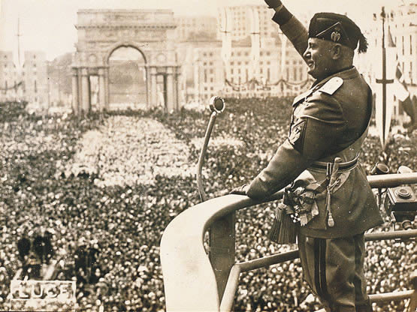
FASCISMO ITALIANO
WILLIAM SEBASTIAN TOVAR ROJAS
COLEGIO DE BOYACA
11-05
KARYN SASTOQUE

Slide 2
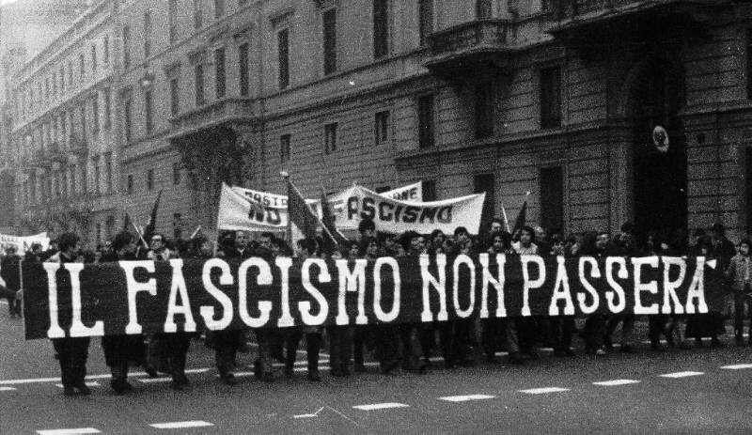
ITALIA FASCISTA
MOVIMIENTO POLITICO DEL SIGLO XX QUE SURGIO EN EL REINO DE ITALIA, TRAS LA PRIMERA GUERRA MUNDIAL, DANDO ORIGEN A LA ITALIA FASCISTA

Slide 3
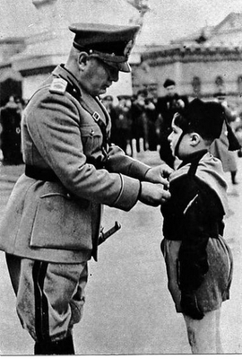
IDEALES
EXHALTABA LA IDEA DE NACION FRENTE A LA DE INDIVIDUO O CLASE

Slide 4
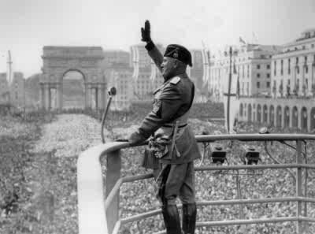
ERA UNA FORMA DE GOBIERNO TOTALITARIA DONDE EL PODER MILITAR, SOCIAL, ECONOMICO Y EN SI LA TOMA DE DECISIONES Y EL DESTINO DE TODOS CADA UNO DE LOS CIUDADANOS ERA ASUNTO DEL MANDATARIO

Slide 5
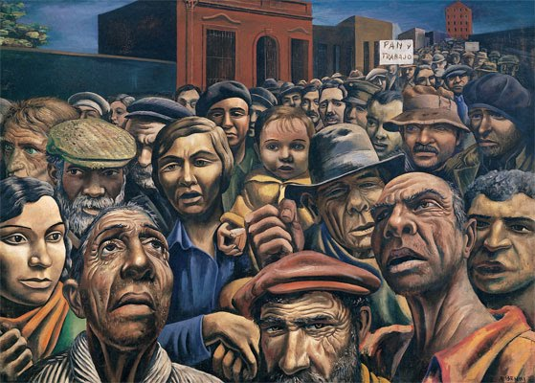
EL COMPONENTE SOCIAL DEL FASCISMO PRETENDE SER INTER-CLASISTA ( NIEGA LA EXISTENCIA DE LOS INTERESES DE CLASE E INTENTA SUPRIMIR LA LUCHA DE LAS CLASES CON UNA POLITICA PATERNALISTA)

Slide 6

NACIONALISMO ECONOMICO, CON AUTARQUIA Y DIRECCION CENTRALIZADA

Slide 7
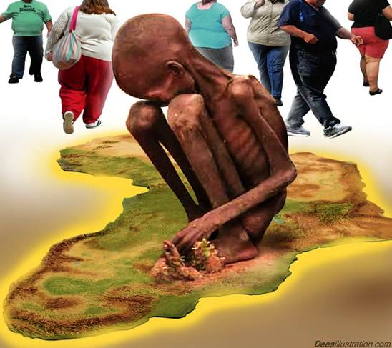
FUNDAMENTOS TEORICOS DEL FASCISMO
LA DESIGUALDAD ENTRE LOS INDIVIDUOS

Slide 8

SUBORDINACION DE LOS INDIVIDUOS AL ESTADO, ORGANO DE CONTROL DE TODA LA SOCIEDAD

Slide 9
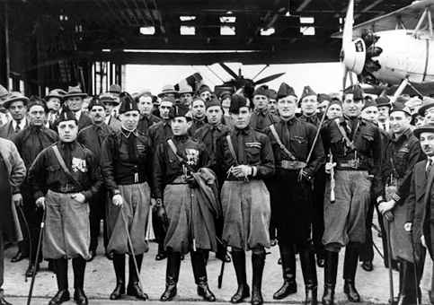
EXISTENCIA DE UNA ELITE, COMPETENTE Y PREPARADA, Y DE UN LIDER CARISMATICO, CAPAZ DE CREAR UNA VOLUNTAD GENERAL A LA QUE LAS MASAS DEBIAN SOMETERSE:

Slide 10
NACIMIENTO DEL FASCISMO
Entre las capas sociales más descontentas e influenciables por las sugestiones y la propaganda nacionalistas que, tras el tratado de paz, infundieron el mito de la «victoria mutilada», emergieron las organizaciones de excombatientes, y en particular de ex-arditi (tropas selectas de asalto), entre las que, se añadía, a la frustración generalizada, el resentimiento provocado por no haber obtenido suficiente reconocimiento a los sacrificios, la valentía y el desprecio al peligro demostrados a lo largo de los duros años de combate en el frente. Fue este el contexto en el que el 23 de marzo de 1919 Benito Mussolini fundó en Milán el primer fascio de combate (fascio di combattimento), adoptando símbolos que hasta entonces habían distinguido a los arditi, como las camisas negras y la calavera.

Slide 11
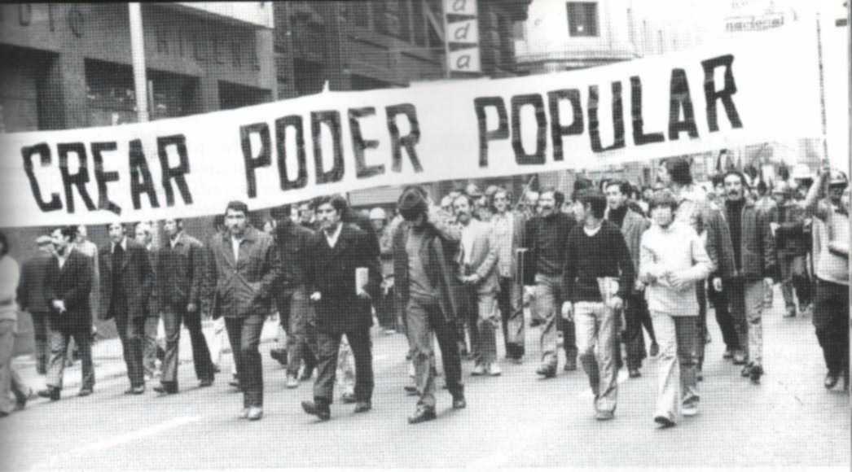
El nuevo movimiento expresó la voluntad de «transformar, con métodos revolucionarios si es necesario, la vida italiana», autodefiniéndose partido del orden y consiguiendo de este modo ganarse la confianza de las capas de población más acomodadas y conservadoras, contrarias a cualquier agitación y reivindicación sindical, en la esperanza de que la fuerza de choque de los fascios de combate se opusiera favorablemente a las revueltas promovidas por socialistas y católicos populares.

Slide 12

Al recién nacido movimiento le faltaba sin embargo inicialmente una base ideológica bien definida, y el mismo Mussolini no se había decantado por una u otra línea ideológica concreta, sino simplemente contra todas las demás. Según su intención, el fascismo habría debido representar una «tercera posición

Slide 13
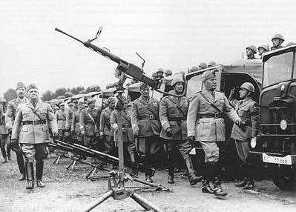
SQUADRISMO
CONTRIBUYEN VOLUNTARIOS Y FUTURISTAS Y NACIONALISTAS EX COMBATIENTES. POR UN PERIODO DE DOS AÑOS, ITALIA FUE INVADIDA POR ACCIONES VIOLENTAS PROTAGONIZADAS POR LOS GRUPOS REVOLUCIONARIOS SOCIALISTAS.

Slide 14
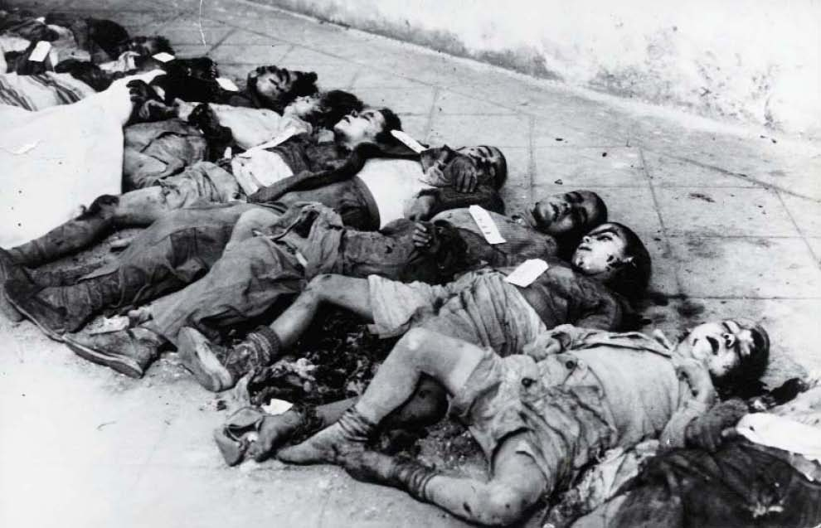
EL FASCISMO SE TRANSFORMA EN DICTADURA
LOS CADAVERES CONTABILIZADOS ENTRE 1919 Y 1922 FUERON DE APROX 500

Slide 15
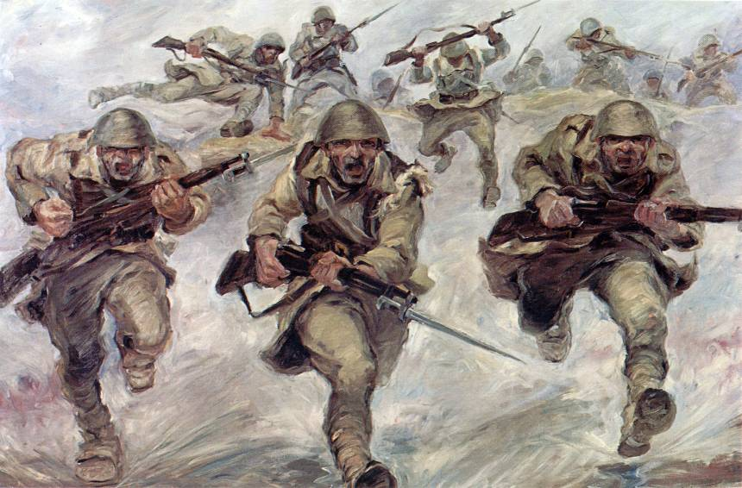
EL FASCISMO SE CONVIERTE EN UNA DICTADURA DESDE EL MOMENTO EN QUE MUSSOLINI EMPIEZA A USAR LOS METODOS VIOLENTOS PARA SOMETER A LA POBLACION ITALIANA.

Slide 16
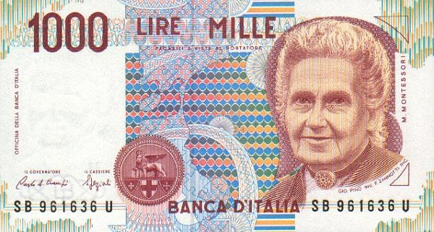
LA CRISIS ECONOMICA
EL PRIMER PROBLEMA DE LA DICTADURA FUE LA DEVALUACION DE LA LIRA

Slide 17
PARA RESOLVER EL PROBLEMA, MUSSOLINI DECIDIO IMPRIMIR MAS MONEDA PARA PODER PAGAR LAS DEUDAS DE GUERRA CONTRAIDAS CON EE.UU Y GRAN BRETAÑA . PERO LA CONSECUENCIA FUE EL AUMENTO DE LAS TASAS DE INFLACION Y LA PERDIDA DE VALOR DE LA LIRA, QUE SUFRIO UNA GRAN DEVALUACION.

Slide 18
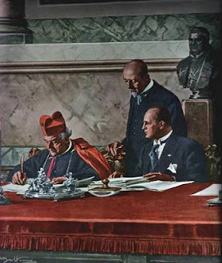
CONCILIACION CON
LA IGLESIA CATOLICA
EL 11 DE FEBRERO DE 1929, MUSSOLINI SE VOLVIO SEGÚN, LAS PALABRAS DEL PAPA PIO XI EN EL «HOMBRE DE LA PROVIDENCIA», FIRMANDO LOS FAMOSOS PACTOS LATERANENSES.

Slide 19
PROPAGANDA
EN LOS AÑOS30, LA DICTADURA SE ESTABILIZA Y TODA LA POBLACION CIVIL ES INCLUIDA DENTRO DEL FASCISMO, INCLUYENDIO NIÑOS; LA OPOSICION AL REGIMEN QUEDO PROHIBIDA Y LA PRENSA QUEDO RESTRINGIDA, SOLO PODIA PUBLICAR POR ORDEN DE LA DICTADURA

Slide 20
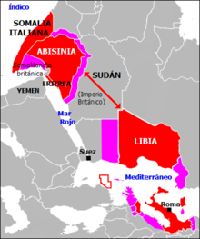
LA FUNDACION DEL IMPERIO
EL SABADO 9 DE MAYO DE 1936 MUSSOLINI ANUNCIO AL PUEBLO ITALIANO LA FUNDACION DEL IMPERIO. LAS TROPAS DEL MARISCAL PIETRO BADOGLIO ENTRO EN ADDIS ABEBA EL 5 DE MAYO, PONIENDO ASI FIN A LA GUERRA EN ETIOPIA

Slide 21
LOS AÑOS DE CONSENSO
EL 11 DE OCTUBRE DE 1935 ITALIA FUE SANCIONADA POR LA INVASION DE ETIOPIA. LA SANCION ENTRO EN VIGOR EL 18 DE NOVIEMBRE, CONSISTIO EN:
EMBARGO DE ARMAS Y MUNICIONES
PROHIBICION DE OTORGAR PRESTAMOS A APERTURA DE CREDITOS EN ITALIA
PROHIBICION DE LAS MERCANCIAS DE EXPORTACION ITALIANA
PROHIBICION DE EXPORTAR A ITALIA PRODUCTOS O MATERIAS PRIMAS ESENCIALES PARA LA GUERRA.

Slide 22
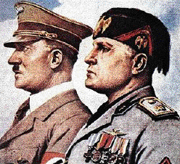
LA ALIANZA CON ALEMANIA

Slide 23
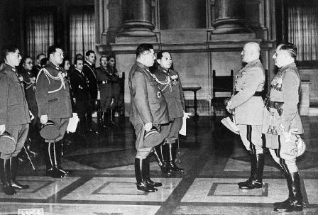
DESDE 1938 EN EUROPA SE EMPEZARON A RESPIRAR AIRES DE GUERRA: HITLER SE HABIA ANEXIONADO YA AUSTRIA Y LOS SUDETES, Y TRAS EL CONGRESO DE MUNICH SE LE DIO EL PERMISO PARA LA ANEXION DE TODA CHECOSLOVAQUIA, PERO DESPUES DE ETIOPIA MUSSOLINI ESTABA BUSCANDO NUEVAS VICTIMAS PARA MANTENER LA ALIANZA DE LA NOCHE A LA MAÑANA

Slide 24
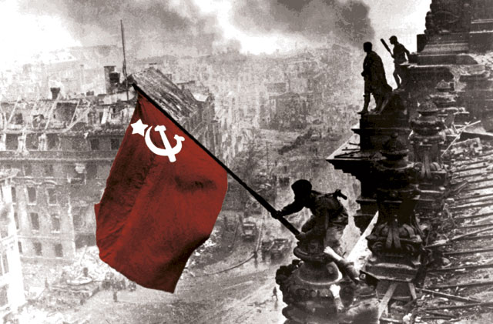
LA SEGUNDA GUERRA MUNDIAL
EL 1 DE SEPTIEMBRE DE 1939 ALEMANIA INVADIO POLONIA: RAPIDAMENTE EL EJERCITO ALEMAN CONQUISTO VARSOVIA. CUANDO MUSSOLINI NOTA EL GRAN PODER NAZI, EN ESPECIAL LE LLAMA LA ATENCION LA RAPIDA CONQUISTA DE FRANCIA, PIENSA QUE SERIA BUENO UNA ALINZA NAZI-FASCISTA Y DECLARA LA GUERAA A LA DEMO-PLUTO-CRACIA DE FRNACIA E INGLATERRA EL 10 DE JUNIO DE 1940.

Slide 25
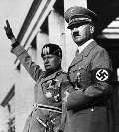
A RAIZ DE TODAS LAS EXPERIENCIAS DE GUERRA, MUSSOLINI DECIDE ENVIAR SU EJERCITO A APOYAR EL EJERCITO ALEMAN.

Slide 26
PARA FINALIZAR ME GUSTARIA DAR A CONOCER UNO DE LOS ULTIMOS ALCANCES QUE HA TENIDO EL FASCISMO EN ITALIA, AFECTANDO A LA SOCIEDAD ITALIANA EN EL SIGLO XXI, CON UN CASO QUE EXTREMECIO AL MUNDO YA QUE HA SIDO TEMA CONTROVERSIAL, INSPIRADOR PARA MUCHOS GRUPOS MUSICALES. SE TRATA DE LA HISTORIA DE CARLO GIULIANI:
http://youtu.be/0xypnABuU7g
CANCION DE CONMEMORACION DE LA MUERTE DE CARLO GIULIANI
http://www.youtube.com/watch?v=ZHh6GnVvNNY

Slide 27
FASCICMO ITALIANO(VIDEO):
http://www.youtube.com/watch?v=bYp_vN84p_U

